Slide 1


TRƯỜNG TIỂU HỌC ÁI MỘ A
Bài giảng điện tử Tiếng Việt lớp 1
Bài: Um - up (tiết 1)

Slide 2

Khởi động

Slide 3
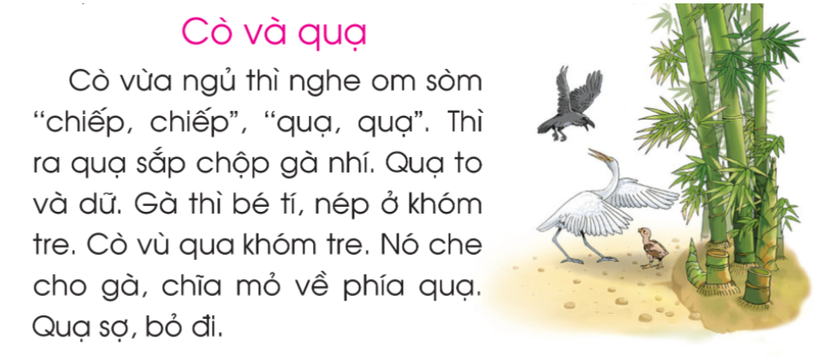

Slide 4

Bài 52: um – up

Slide 5

KHÁM PHÁ

Slide 6
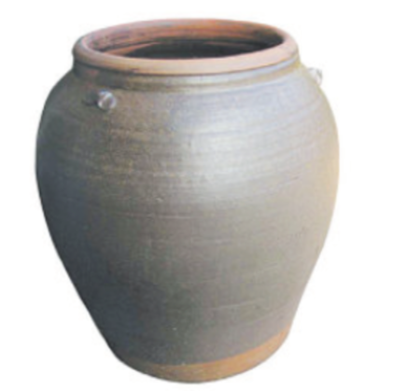
um
um
u
m
chum
um

Slide 7
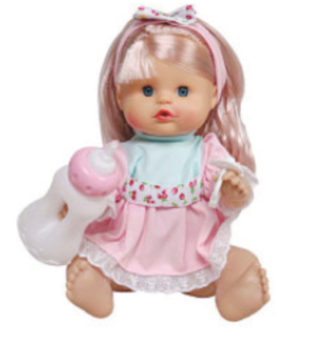
up
up
u
p
up
búp bê

Slide 8
p
u
m
u

Slide 9
um
up
up
chum
búp bê
um

Slide 10

um up

Slide 11
chum
up
búp

Slide 12


Slide 13



Slide 14



Luyện tập

Slide 15
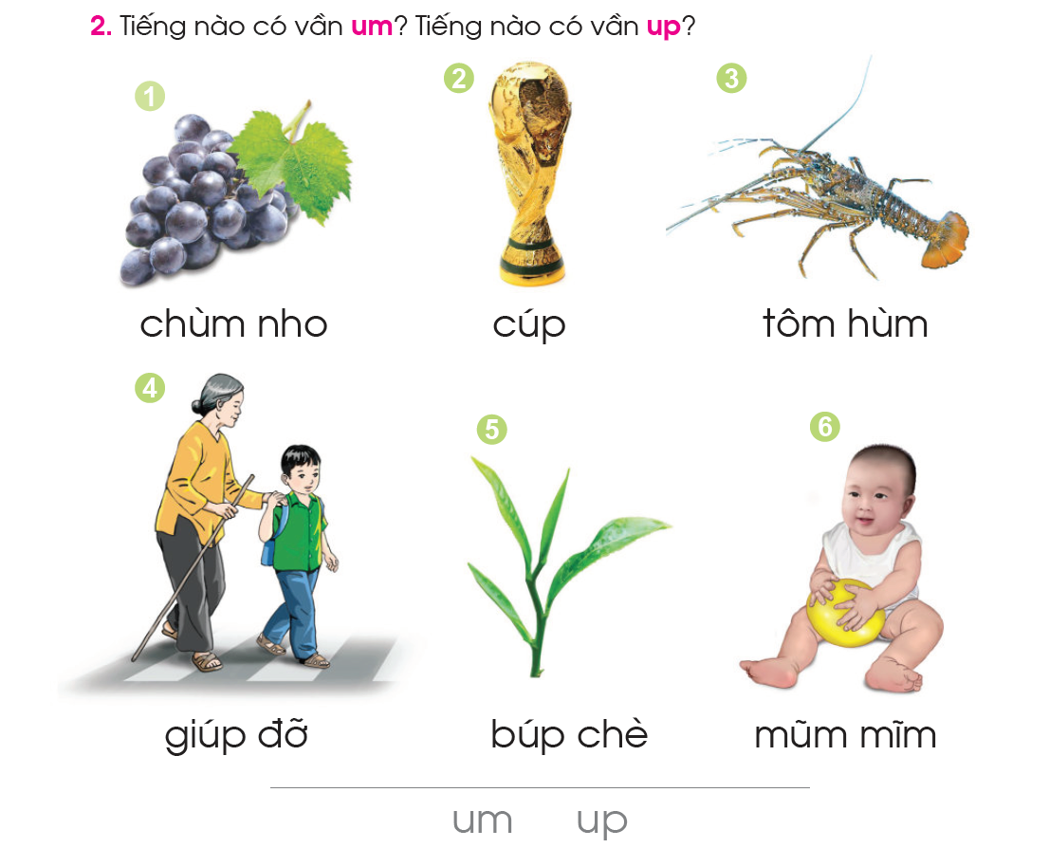

Slide 16
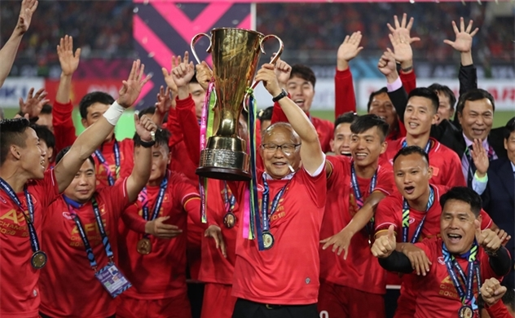
Đánh bại đội tuyển Malaysia ở chung kết, đội tuyển Việt Nam đã giành cúp vô địch AFF Cup 2018 ngay trên sân Mỹ Đình.
cúp : vật làm giải thưởng trong thi đấu thể thao, dùng để trao cho nhà vô địch.

Slide 17
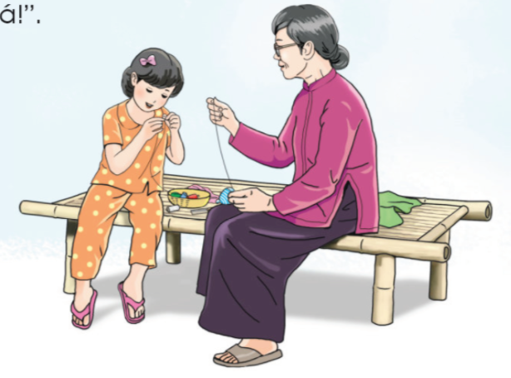
Tập đọc

Slide 18
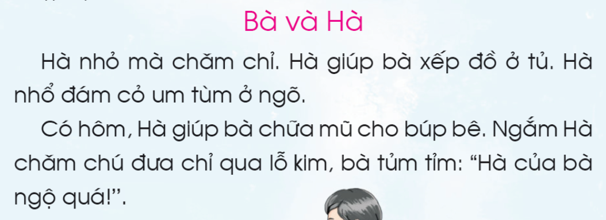
um tùm : rậm rạp, dày đặc
tủm tỉm : kiểu cười không mở miệng, chỉ thấy cử động đôi môi một cách kín đáo.

Slide 19
1
2
3
4
5
6

Slide 20





Dặn dò

